Slide 1

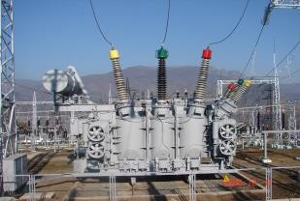
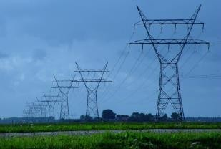
«Էլեկտրամատակարարման
հուսալիություն ծրագրի լրացուցիչ ֆինանսավորում» վարկային ծրագիր
«Վանաձոր-1», «Չարենցավան-3», «Զովունի»
ենթակայանների վերակառուցում

Slide 2
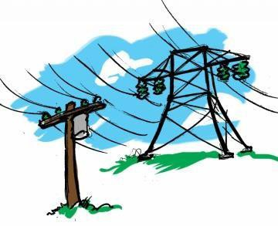
Ծրագրի հիմնական տվյալները
▶ Ֆինանսավորող կազմակերպությունը – Վերակառուցման և զարգացման միջազգային բանկ (ՎԶՄԲ)
▶ Վարկի գումարը – 36,0 մլն ԱՄՆ դոլար
▶ Խորհրդատվական կազմակերպություններ – decon international
GmbH և Consulectra Unternehmensberatung GmbH համատեղ
ձեռնարկություն, «Արամ Կարապետյան» անհատ
ձեռնարկատեր
▶ Կապալառուներ – Kaskad Energo LLC, Xian Electric Engineering Co. Ltd, Efacec Engenharia e Sistemas S.A., China National Electric Engineering Co Ltd
http://www.hven.am/

Slide 3
Ծրագրի նպատակը
▶ Բարձրացնել էլեկտրահաղորդման ցանցի հուսալիությունը և
հզորությունը, էներգահամակարգի շահագործման
արդյունավետությունը, նվազեցնել ենթակայանների շահագործման
ծախսերը
▶Էլեկտրամատակարարման հուսալիության ծրագրի լրացուցիչ ֆինանսավորման ծրագրով նախատեսված նպատակներին հասնելու համար վերակառուցել «Չարենցավան-3», «Վանաձոր-1» և «Զովունի» ենթակայանները: Ենթակայանների վերակառուցման արդյունքում ակնկալվում է նվազագույնի հասցնել սարքավորումների խափանման պատճառով վթարային անջատումների քանակը, կրճատել շահագործման ծախսերը
▶ Շահագործման բարելավման նպատակով ձեռք բերել հատուկ մեքենա-մեխանիզմներ և տրանսպորտային միջոցներ
http://www.hven.am/

Slide 4
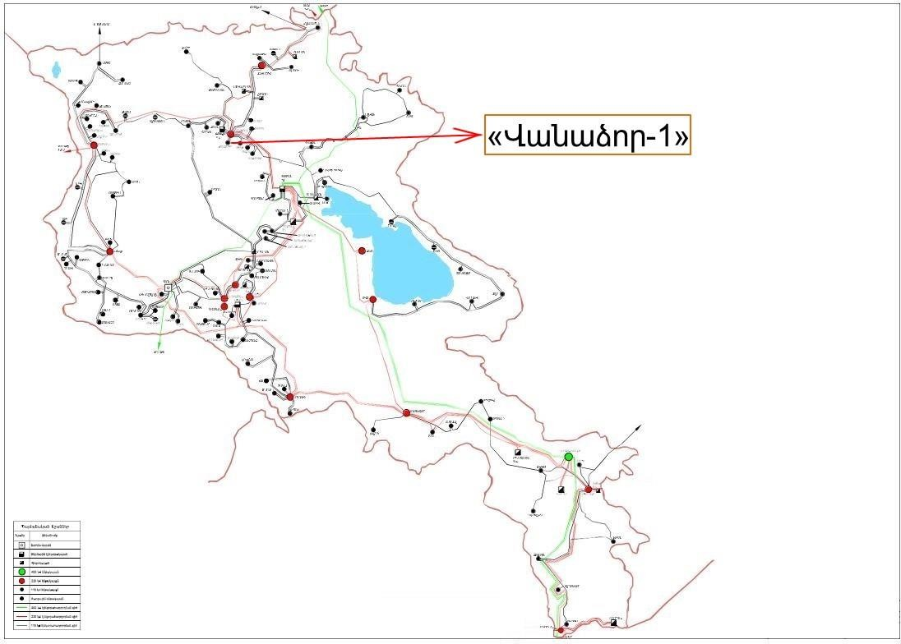
110/10/6 կՎ «Վանաձոր-1» ենթակայանի վերակառուցում
▶ Կառուցվել է 1933թ., գտնվում է Երևանից 125 կմ հեռավորության վրա
▶ Զբաղեցնում է 3,6 հա տարածք
▶ Պայմանագրի արժեքը՝ 4,083,875,43 ԱՄՆ դոլար
Նախատեսված աշխատանքները
▶ 110 կՎ ԲԲՍ վերակառուցում
▶ Երկու ուժային տրանսֆորմատորների
նորոգում
▶ 6 կՎ ՓԲՍ սարքավորումների
փոխարինում
▶ Ղեկավարման շենքի հիմնանորոգում և սարքավորումների փոխարինում
▶ SCADA համակարգի տեղադրում
http://www.hven.am/

Slide 5
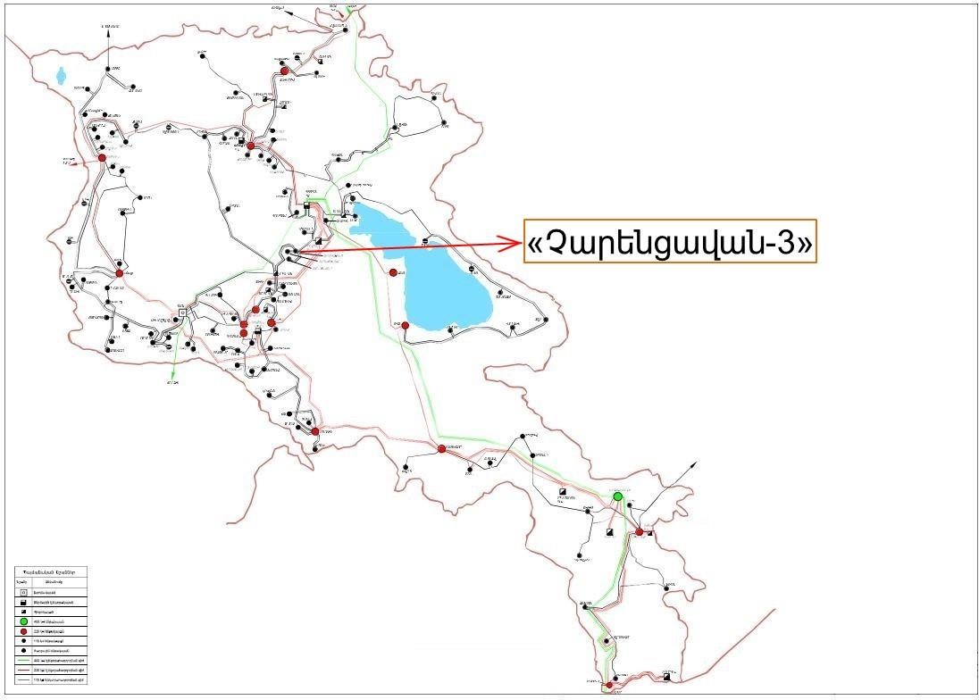
110/10կՎ «Չարենցավան-3» ենթակայանի վերակառուցում
▶ Կառուցվել է 1985թ., գտնվում է Երևանից 37 կմ հեռավորության վրա
▶ Զբաղեցնում է 4,4 հա տարածք
▶ Պայմանագրի արժեքը՝ 2,521,639․29 ԱՄՆ դոլար, 2,946,265․35 եվրո, 658,639,773,45 ՀՀ դրամ
Նախատեսված աշխատանքները՝
▶ 110կՎ և 6 կՎ ԲԲՍ-ի փոխարինում
▶ երկու 110 կՎ ուժային տրանսֆորմատորների
փոխարինում
▶ 10 կՎ ՓԲՍ սարքավորումների փոխարինում
▶ Ղեկավարման նոր շենքի կառուցում և սարքավորումների փոխարինում
▶ SCADA համակարգի տեղադրում
Աշխատանքների ավարտը նախատեսված է 2023 թվականին:
http://www.hven.am/

Slide 6
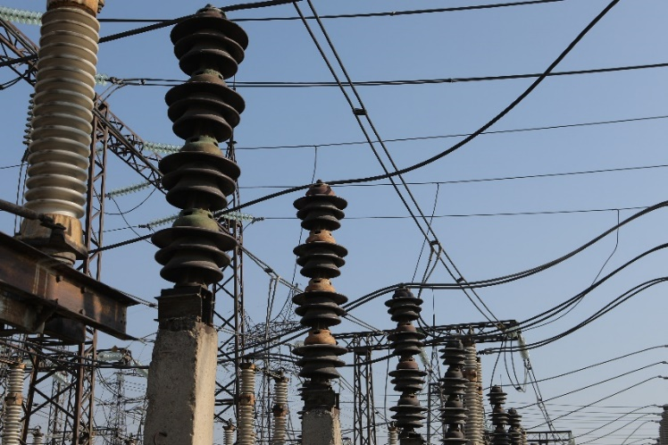
220/110/10կՎ «Զովունի» ենթակայանի վերակառուցում
▶ Կառուցվել է 1975թ․, գտնվում է Երևանում
▶ Զբաղեցնում է մոտ 3,2 հա տարածք
▶ Պայմանագրի արժեքը ՝ 7,946,093,08 ԱՄՆ դոլար
Նախատեսված աշխատանքները
▶ 220, 110, 6 կՎ ԲԲՍ մասնակի փոխարինում
▶ 220/110/10 կՎ ավտոտրանսֆորմատորների վերանորոգում
▶ 6 կՎ ՓԲՍ սարքավորումների փոխարինում
▶ Ղեկավարման շենքի հիմնանորոգում և սարքավորումների
փոխարինում
▶ SCADA համակարգի տեղադրում
Աշխատանքների ավարտը նախատեսված է 2024 թվականին։

Slide 7
Ակնկալվող արդյունքը
Ծրագրի իրականացման արդյունքում՝
▶ կբարձրանա էլեկտրահաղորդման ցանցի հուսալիությունը և
հզորությունը
▶ կբարձրանա էներգահամակարգի շահագործման
արդյունավետությունը
▶ կնվազեն ենթակայանների շահագործման ծախսերը
▶ կնվազեն սարքավորումների խափանման պատճառով առաջացող
վթարային անջատումները
http://www.hven.am/

